Slide 1
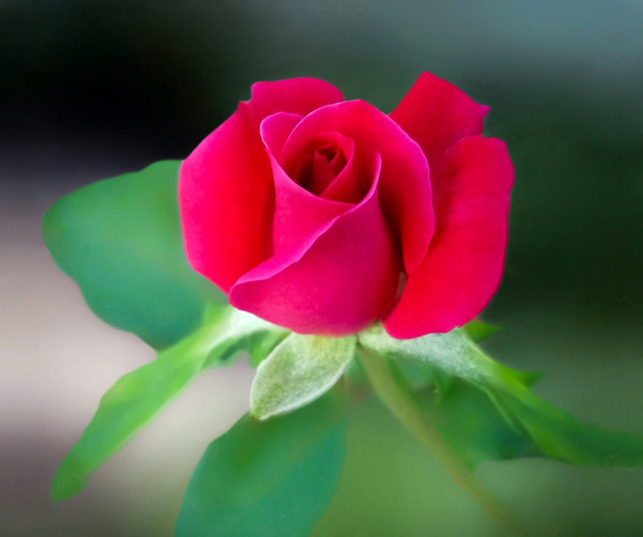
স্বাগতম

Slide 2
পরিচিতি
শিক্ষক পরিচিতি
মোছাঃ আলমিনা খাতুন
সহকারি শিক্ষক (বাংলা)
খামার বজরা দক্ষিণ পাড়া
ভোকেশনাল ইন্সটিটিউট
উলিপুর, কুড়িগ্রাম
পাঠ পরিচিতি
তারিখঃ ০৯-০৬-২০২১
শ্রেণীঃ নবম
.বিষয়ঃ বাংলা সাহিত্য
অধ্যায়ঃ চতুর্থ
সময়ঃ৪০ মিনিট

Slide 3
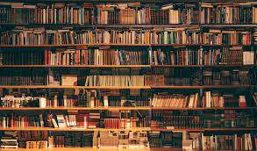
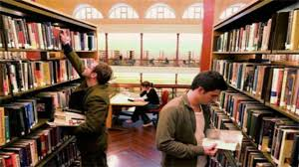
ছবিগুলো দেখ

Slide 4
শিরোনাম
বই পড়া

Slide 5
শিখনফল
বই পড়ার গুরুত্ব সম্পর্কে জানতে পারবে
বই পড়া প্রবন্ধে লেখক লাইব্রেরিকে
কিসের উপর স্থান দিয়েছেন তা জানতে পারবে।
স্বশিক্ষিত বলতে কি বোঝায় তা জানতে পারবে।
সাহিত্যচর্চা সম্পর্কে জানতে পারবে।

Slide 6
মনোযোগ দিয়ে দেখ
‘বই পড়া’ প্রবন্ধে লেখক বলেছেন, লাইব্রেরি হাস্পাতালের চাইতে কম উপকারী নয়।
বই পড়লে জ্ঞান,বুদ্ধিবৃত্তিকে জাগ্রত করা যায়।

Slide 7
মনোযোগ দিয়ে দেখ
স্বশিক্ষিত বলতে বোঝায় বুদ্ধির জাগরণ বা সৃজনশীলতা অর্জন
সাহিত্যচর্চার মাধ্যমে মানুষের মানবিক বিকাশ ঘটে।

Slide 8
একক কাজ
ভাঁড় ও ভবানী অর্থ কি?

Slide 9
সমাধান
ভাঁড় ও ভবানী অর্থ
রিক্ত, শূন্য

Slide 10
জোড়ায় কাজ
সাহিত্যের চর্চার জন্য কিসের প্রয়োজন এবং কি করতে হবে?

Slide 11
বেশি বেশি লাইব্রেরি প্রতিষ্ঠা করতে হবে
কেননা সাহিত্যের চর্চার জন্য লাইব্রেরির ভুমিকা অনেক গুরুত্ব পূর্ণ

Slide 12
দলীয় কাজ
তোমাদের স্কুলের বইপড়া প্রতিযোগিতা তোমার শিক্ষাজীবনে যে ইতিবাচক প্রভাব ফেলেছে তা উল্লেখ কর।

Slide 13
মূল্যায়ন
বই পড়ার অভ্যাস কীভাবে আরো বৃদ্ধি করা যায়-সে বিষয় তোমাদের মতামত দাও।

Slide 14
বাড়ির কাজ
>ব্যাধিই সংক্রামক স্বাস্থ্য নয়” _ব্যাখ্যা কর।
>বই পড়ার অভ্যাস বৃদ্ধি করতে লাইব্রেরীর ভুমিকা বিশ্লেষণ কর।

Slide 15
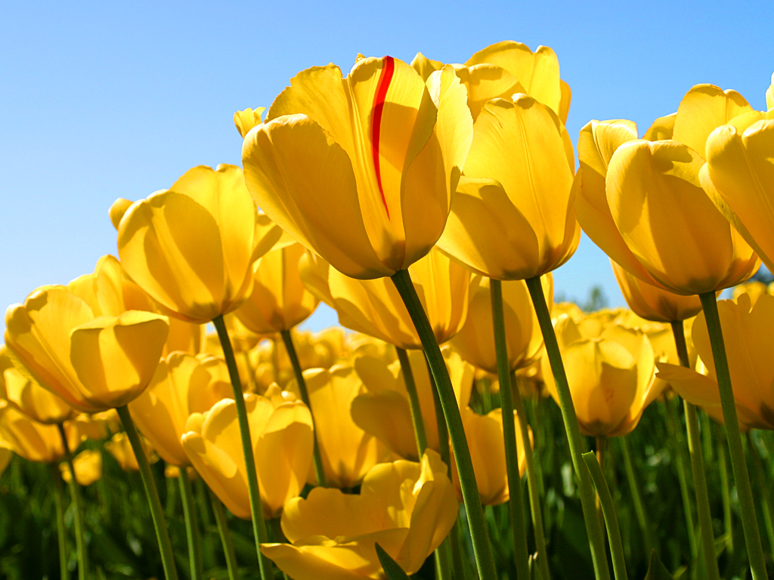
সবাইকে ধন্যবাদ

